Slide 1




Теория кодирования, сжатия и восстановления информации. Конференс-матрицы. .

Slide 2
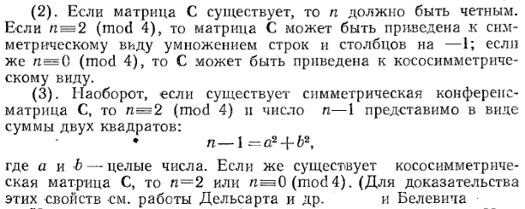
Теория кодирования, сжатия и восстановления информации. Конференс-матрицы.

Slide 3


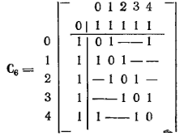

Slide 4


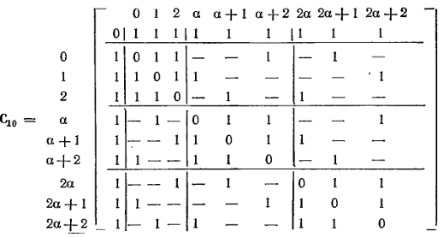

Slide 5



Slide 6
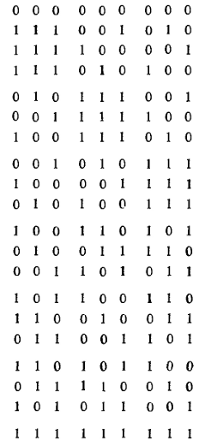



Slide 7
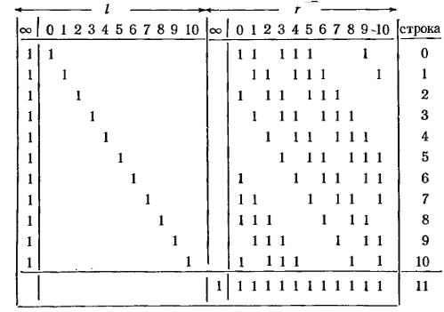

Теория кодирования, сжатия и восстановления информации. Код Голея.

Slide 8


Slide 9
